Slide 1




NIDI
Nomor Identitas Instalasi Tenaga Listrik
adalah nomor yang dikeluarkan oleh Direktur Jenderal untuk Instalasi Tenaga Listrik yang telah selesai dipasang dan/atau dibangun oleh pelaku usaha jasa pembangunan dan pemasangan Instalasi Tenaga Listrik dan/atau pelaku usaha penyediaan tenaga listrik yang memiliki perizinan berusaha di bidang ketenagalistrikan
gatrik.esdm.go.id |
@infogatrik
Direktorat Jenderal Ketenagalistrikan | Kementerian Energi dan Sumber Daya Mineral|

Slide 2
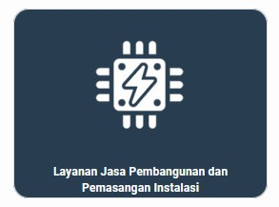
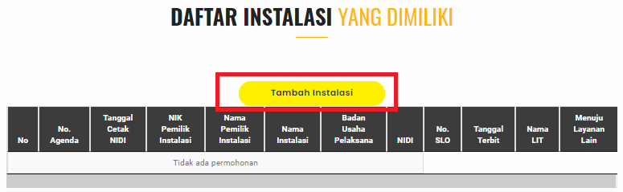
ALUR MEMPEROLEH NIDI
Melalui Layanan Jasa Pembangunan dan Pemasangan
Melalui Tambah Instalasi
Pada Daftar Instalasi oleh pemilik dan penanggung jawab instlasi tersebut
Daftar Instalasi hanya untuk Instalasi Penyediaan Tenaga Listrik karena sesuai Permen ESDM No 11/2021 tentang Pelaksanaan Usaha Ketenagalistrikan Pasal 67 ayat (2) : Kegiatan usaha jasa penunjang tenaga listrik sebagaimana dimaksud dalam Pasal 7 ayat (2) huruf (a), huruf (b), huruf (d), huruf (e), huruf (f), huruf (g), dan huruf (h) dapat dilaksanakan oleh pemegang IUPTLU atau pemegang IUPTLS.
Pasal 7 ayat (2) huruf (b) adalah pembangunan dan pemasangan instalasi tenaga listrik
gatrik.esdm.go.id |
@infogatrik
Direktorat Jenderal Ketenagalistrikan | Kementerian Energi dan Sumber Daya Mineral|

Slide 3
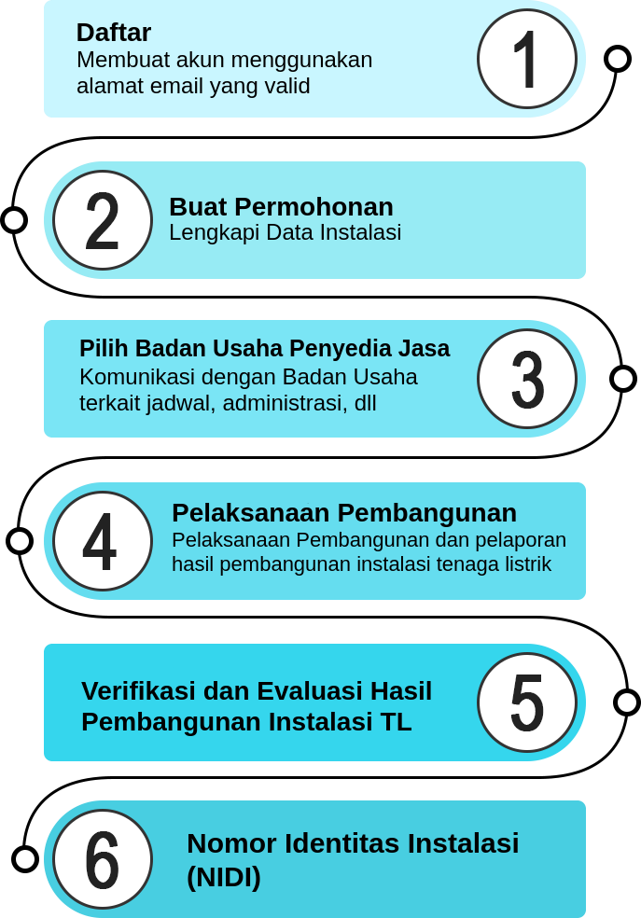
ALUR NIDI MELALUI DAFTAR INSTALASI ALUR LAYANAN PEMBANGUNAN DAN PEMASANGAN
Pemohon Buat Akun Di SI UJANG GATRIK
Pemohon Mengisikan Laporan Hasil Pembangunan dan Pemasangan
Pemohon Login dan pilih Daftar Instalasi
Pemohon mengirimkan Laporan Pembangunan dan Pemasangan
Pemohon Masukkan Informasi Identitas, Alamat Lokasi Instalasi, Jenis Intalasi
DJK
melakukan
Evaluasi
Pemohon masukkan penyedia Jasa yang memasang dahulu atau SKTTK dari pemegang serkom
Tidak
Hasil
Sesuai
Ya
Akun Badan Usaha dan Pemohon Menerima NIDI
Pemohon Kirim Permohonan
gatrik.esdm.go.id |
@infogatrik
Direktorat Jenderal Ketenagalistrikan | Kementerian Energi dan Sumber Daya Mineral|

Slide 4

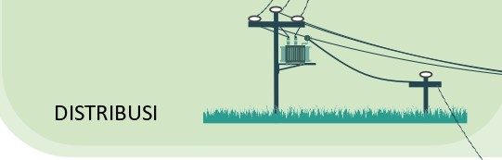

Ruang Lingkup NIDI
Persyaratan Pengurusan NIDI :
Perizinan :
Izin Usaha Penyediaan Tenaga Listrik untuk Kepentingan Umum (IUPTLU),atau
Izin Usaha Penyediaan Tenaga Listrik untuk Kepentingan Sendiri (IUPTLS), atau
Surat Perjanjian Jual beli tenaga listrik (SPJBTL) dari PLN
Identitas Pemohon :
Nama Pemohon perorangan/perusahaan,
Nomor Pokok Wajin Pajak,
Alamat, dan No Kontak , KTP, PASPOR, atau KITAS
Data Umum Instalasi :
Nama Instalasi, Lokasi dan Titik Koordinat Instalasi terpasang
Jenis dan Kapasitas Instalasi Tenaga Listrik
Dokumen Teknis (Dari Konsultan / Kontraktor Listrik Berizin – IUJPTL) :
Diagram Satu Garis Peralatan Utama dan alat bantunya
Gambar Tata letak (layout) Peralatan Utama
Dokumen Peralatan :
Spesifikasi teknis dan hasil uji pabrik peralatan utama
Spesifikasi teknis Peralatan Pembumian
Spesifikasi teknis Peralatan Proteksi terpasang
Dokumen Pelaksanaan :
Dokumen Komisioning (uji fungsi dan kelayakan operasi)
Dokumentasi pelaksanaan pekerjaan
Berita Acara Serah Terima (BAST) atau surat pernyataan instalasi telah terpasang
dari kontraktor ke pemilik
Dokumen Operasional :
SOP Pemasangan
SOP Pengoperasian instalasi

